Slide 1
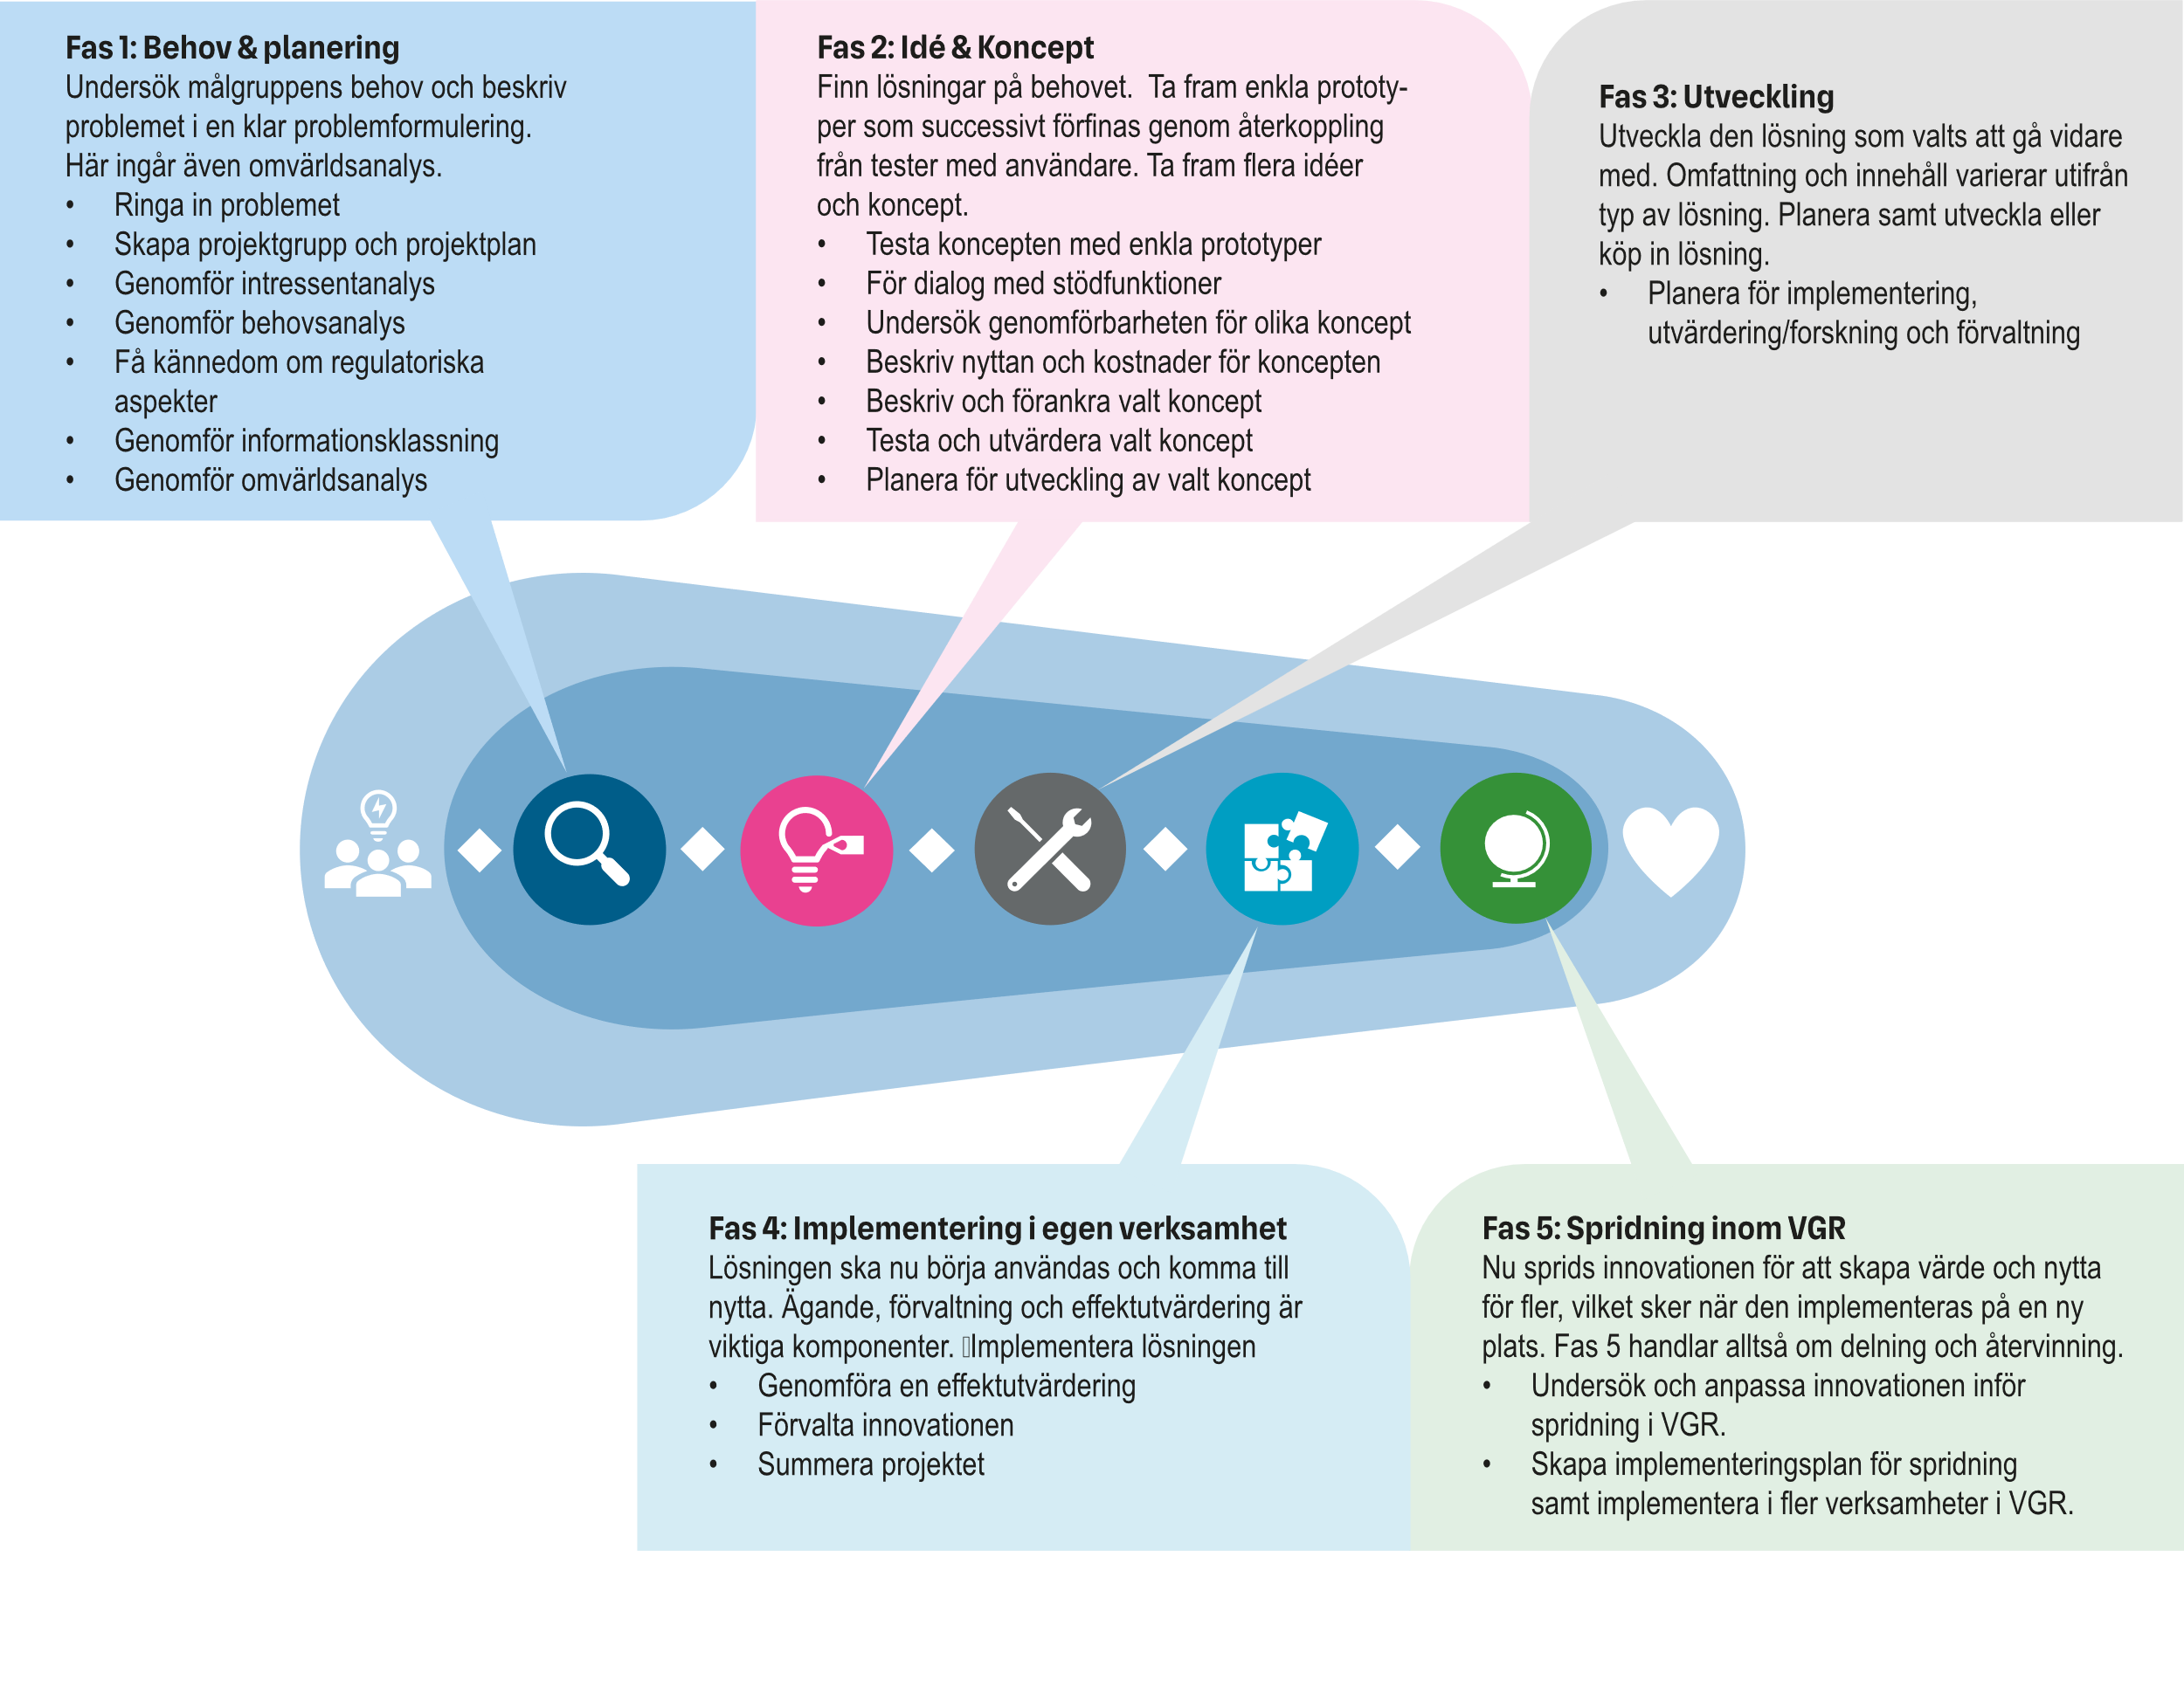
VGR:s innovationsprocess
”Du behöver inte ha en färdig lösning eller idé för att påbörja ditt innovationsarbete!”

